Slide 1
第四章 矩阵分解

Slide 2
矩阵的满秩分解
矩阵的正交三角分解
矩阵的奇异值分解
矩阵的极分解
矩阵的谱分解

Slide 3
4.1 矩阵的满秩分解

Slide 4
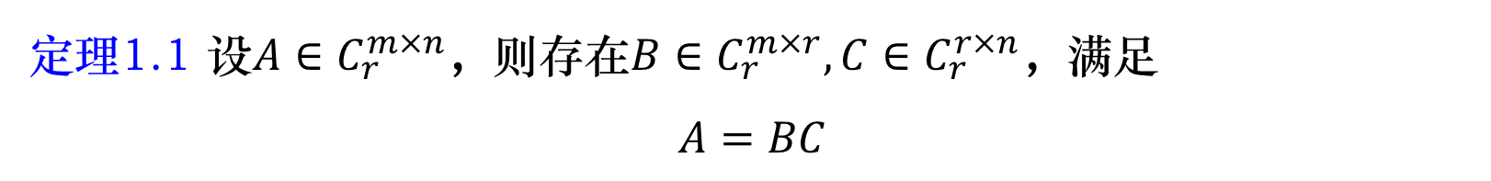
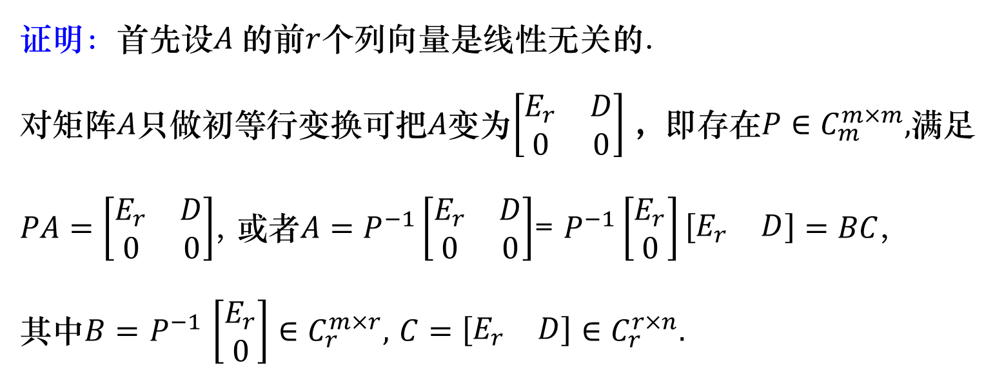
4.1 矩阵的满秩分解
定理1.1 设$A∈C_{r}^{m×n}$，则存在$B∈C_{r}^{m×r}, C∈C_{r}^{r×n}$，满足
$$A=BC$$
证明：首先设$A$的前$r$个列向量是线性无关的.
对矩阵$A$只做初等行变换可把$A$变为$\left[\begin{matrix}E_{r} & D \\ 0 & 0\end{matrix}\right]$，即存在$P∈C_{m}^{m×m},$满足
$PA=\left[\begin{matrix}E_{r} & D \\ 0 & 0\end{matrix}\right]$, 或者$A=P^{−1}\left[\begin{matrix}E_{r} & D \\ 0 & 0\end{matrix}\right]$= $P^{−1}\left[\begin{matrix}E_{r} \\ 0\end{matrix}\right]\left[\begin{matrix}E_{r} & D\end{matrix}\right]=BC$,
其中$B=$ $P^{−1}$ $\left[\begin{matrix}E_{r} \\ 0\end{matrix}\right]∈C_{r}^{m×r},$ $C=\left[\begin{matrix}E_{r} & D\end{matrix}\right]∈C_{r}^{r×n}.$

Slide 5
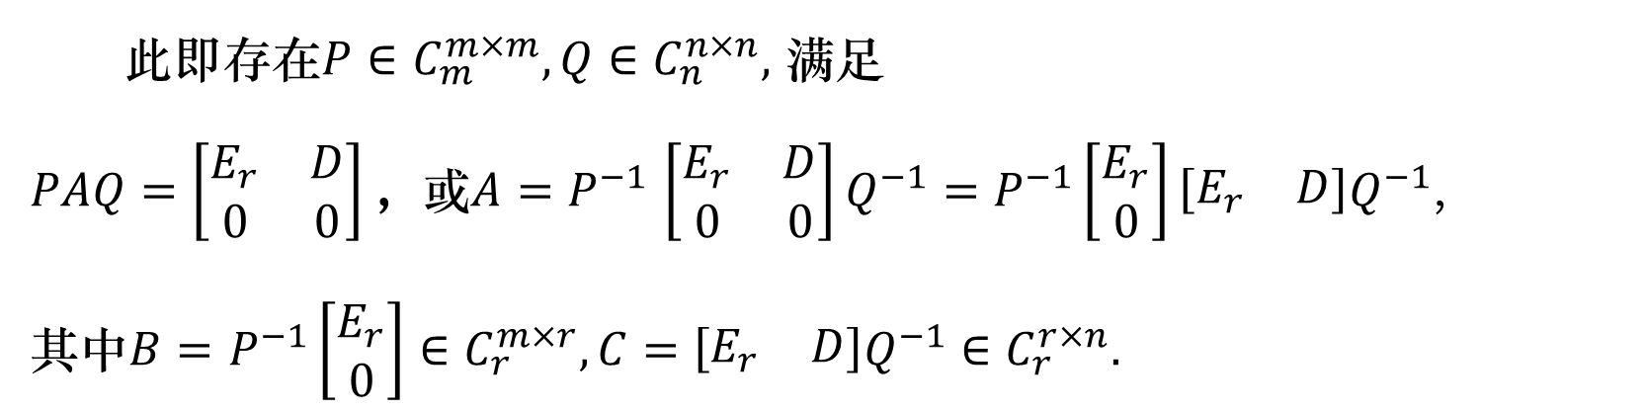
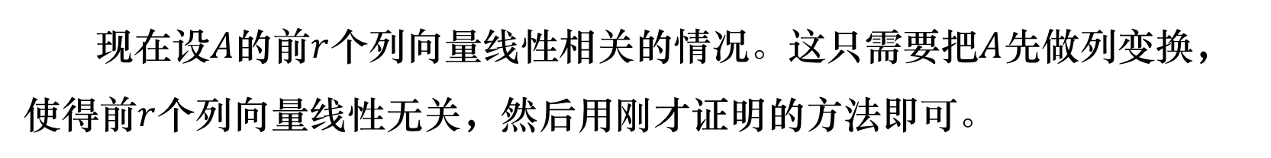
4.1 矩阵的满秩分解
现在设$A$的前$r$个列向量线性相关的情况。这只需要把$A$先做列变换，使得前$r$个列向量线性无关，然后用刚才证明的方法即可。
此即存在$P∈C_{m}^{m×m}, Q∈C_{n}^{n×n},$ 满足
$PAQ=\left[\begin{matrix}E_{r} & D \\ 0 & 0\end{matrix}\right]，$或$A=P^{−1}$ $\left[\begin{matrix}E_{r} & D \\ 0 & 0\end{matrix}\right]Q^{−1}=P^{−1}\left[\begin{matrix}E_{r} \\ 0\end{matrix}\right]\left[\begin{matrix}E_{r} & D\end{matrix}\right]Q^{−1}$,
其中$B=$ $P^{−1}\left[\begin{matrix}E_{r} \\ 0\end{matrix}\right]∈C_{r}^{m×r}, C=\left[\begin{matrix}E_{r} & D\end{matrix}\right]Q^{−1}∈C_{r}^{r×n}.$

Slide 6
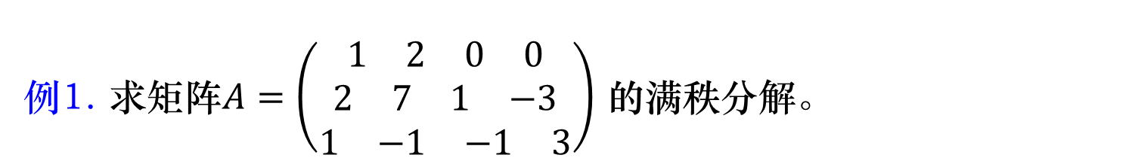
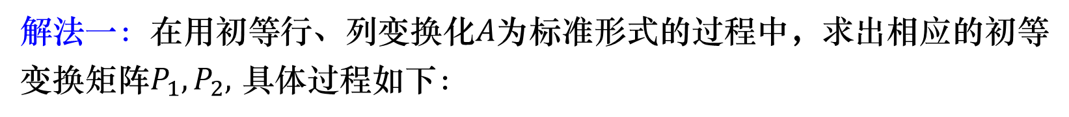
4.1 矩阵的满秩分解
例1. 求矩阵$A=\left(\begin{matrix}\begin{matrix}\begin{matrix}1 & 2\end{matrix} & \begin{matrix}0 & 0\end{matrix}\end{matrix} \\ \begin{matrix}\begin{matrix}2 & 7\end{matrix} & \begin{matrix}1 & −3\end{matrix}\end{matrix} \\ \begin{matrix}\begin{matrix}1 & −1\end{matrix} & \begin{matrix}−1 & 3\end{matrix}\end{matrix}\end{matrix}\right)$ 的满秩分解。
解法一：在用初等行、列变换化$A$为标准形式的过程中，求出相应的初等变换矩阵$P_{1},P_{2},$ 具体过程如下：

Slide 7
4.1 矩阵的满秩分解

Slide 8
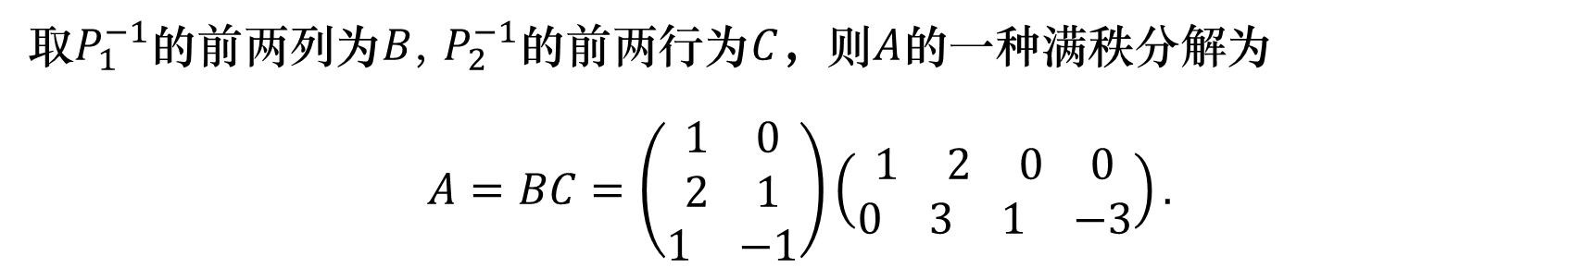
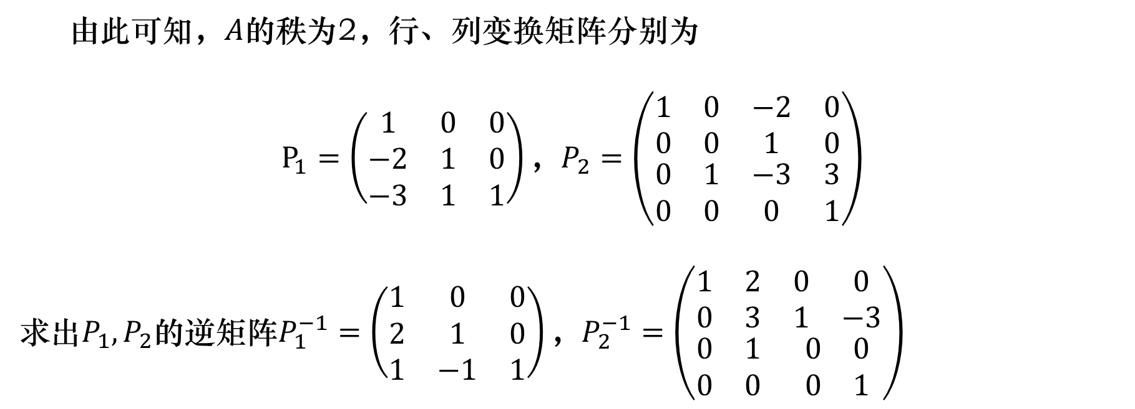
4.1 矩阵的满秩分解
由此可知，$A$的秩为2，行、列变换矩阵分别为
$$P_{1}=（\begin{matrix}1 & 0 & 0 \\ −2 & 1 & 0 \\ −3 & 1 & 1\end{matrix}），P_{2}=\left(\begin{matrix}\begin{matrix}1 & 0 \\ 0 & 0\end{matrix} & \begin{matrix}−2 & 0 \\ 1 & 0\end{matrix} \\ \begin{matrix}0 & 1 \\ 0 & 0\end{matrix} & \begin{matrix}−3 & 3 \\ 0 & 1\end{matrix}\end{matrix}\right)$$
求出$P_{1}, P_{2}$的逆矩阵$P_{1}^{−1}=（\begin{matrix}1 & 0 & 0 \\ 2 & 1 & 0 \\ 1 & −1 & 1\end{matrix}），P_{2}^{−1}=\left(\begin{matrix}\begin{matrix}1 & 2 \\ 0 & 3\end{matrix} & \begin{matrix}0 & 0 \\ 1 & −3\end{matrix} \\ \begin{matrix}0 & 1 \\ 0 & 0\end{matrix} & \begin{matrix}0 & 0 \\ 0 & 1\end{matrix}\end{matrix}\right)$
取$P_{1}^{−1}$的前两列为$B$, $P_{2}^{−1}$的前两行为$C$，则$A$的一种满秩分解为
$$A=BC=\left(\begin{matrix}\begin{matrix}1 & 0\end{matrix} \\ \begin{matrix}2 & 1\end{matrix} \\ \begin{matrix}1 & −1\end{matrix}\end{matrix}\right)\left(\begin{matrix}\begin{matrix}\begin{matrix}1 & 2\end{matrix} & \begin{matrix}0 & 0\end{matrix}\end{matrix} \\ \begin{matrix}\begin{matrix}0 & 3\end{matrix} & \begin{matrix}1 & −3\end{matrix}\end{matrix}\end{matrix}\right).$$

Slide 9
4.1 矩阵的满秩分解
解法二：对矩阵$A$只作初等行变换

Slide 10
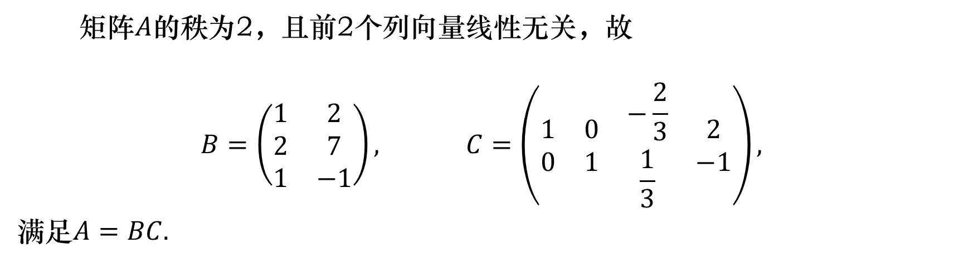
4.1 矩阵的满秩分解
矩阵$A$的秩为2，且前2个列向量线性无关，故
$$B=\left(\begin{matrix}\begin{matrix}1 \\ 2 \\ 1\end{matrix} & \begin{matrix}2 \\ 7 \\ −1\end{matrix}\end{matrix}\right), C=\left(\begin{matrix}\begin{matrix}\begin{matrix}1 \\ 0\end{matrix} & \begin{matrix}0 \\ 1\end{matrix}\end{matrix} & \begin{matrix}\begin{matrix}−\frac{2}{3} \\ \frac{1}{3}\end{matrix} & \begin{matrix}2 \\ −1\end{matrix}\end{matrix}\end{matrix}\right),$$
满足$A=BC.$

Slide 11
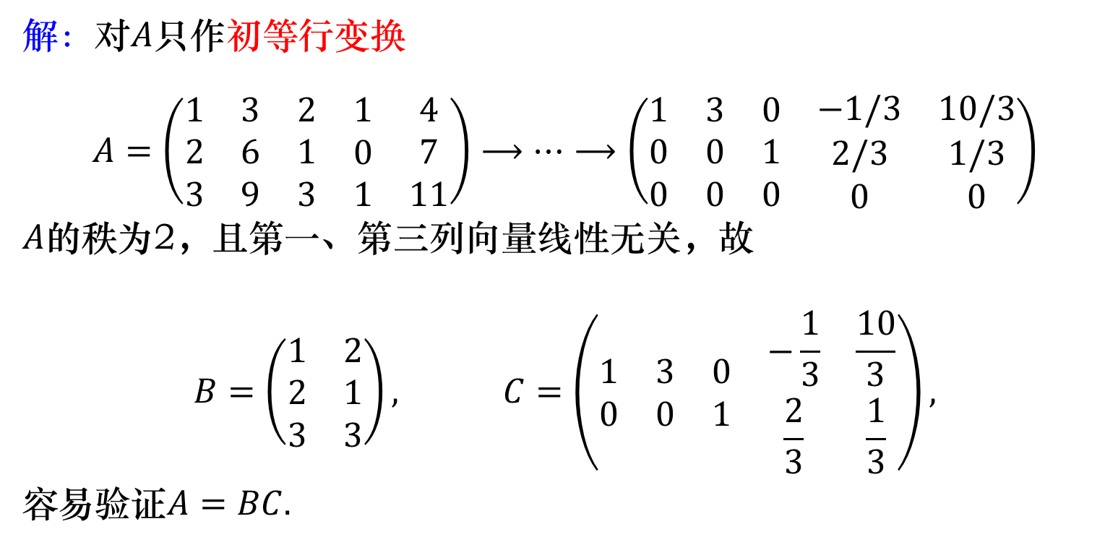

4.1 矩阵的满秩分解
例2. 求矩阵$A=\left(\begin{matrix}\begin{matrix}\begin{matrix}1 \\ 2 \\ 3\end{matrix} & \begin{matrix}3 \\ 6 \\ 9\end{matrix}\end{matrix} & \begin{matrix}\begin{matrix}2 \\ 1 \\ 3\end{matrix} & \begin{matrix}1 \\ 0 \\ 1\end{matrix}\end{matrix} & \begin{matrix}4 \\ 7 \\ 11\end{matrix}\end{matrix}\right)$ 的满秩分解。
解：对$A$只作初等行变换
$$A=\left(\begin{matrix}\begin{matrix}\begin{matrix}1 \\ 2 \\ 3\end{matrix} & \begin{matrix}3 \\ 6 \\ 9\end{matrix}\end{matrix} & \begin{matrix}\begin{matrix}2 \\ 1 \\ 3\end{matrix} & \begin{matrix}1 \\ 0 \\ 1\end{matrix}\end{matrix} & \begin{matrix}4 \\ 7 \\ 11\end{matrix}\end{matrix}\right)⟶⋯⟶\left(\begin{matrix}\begin{matrix}\begin{matrix}1 \\ 0 \\ 0\end{matrix} & \begin{matrix}3 \\ 0 \\ 0\end{matrix}\end{matrix} & \begin{matrix}\begin{matrix}0 \\ 1 \\ 0\end{matrix} & \begin{matrix}−1/3 \\ 2/3 \\ 0\end{matrix}\end{matrix} & \begin{matrix}10/3 \\ 1/3 \\ 0\end{matrix}\end{matrix}\right)$$
$A$的秩为2，且第一、第三列向量线性无关，故
$$B=\left(\begin{matrix}\begin{matrix}1 \\ 2 \\ 3\end{matrix} & \begin{matrix}2 \\ 1 \\ 3\end{matrix}\end{matrix}\right), C=\left(\begin{matrix}\begin{matrix}\begin{matrix}1 \\ 0\end{matrix} & \begin{matrix}3 \\ 0\end{matrix}\end{matrix} & \begin{matrix}\begin{matrix}0 \\ 1\end{matrix} & \begin{matrix}−\frac{1}{3} \\ \frac{2}{3}\end{matrix} & \begin{matrix}\frac{10}{3} \\ \frac{1}{3}\end{matrix}\end{matrix}\end{matrix}\right),$$
容易验证$A=BC.$

Slide 12
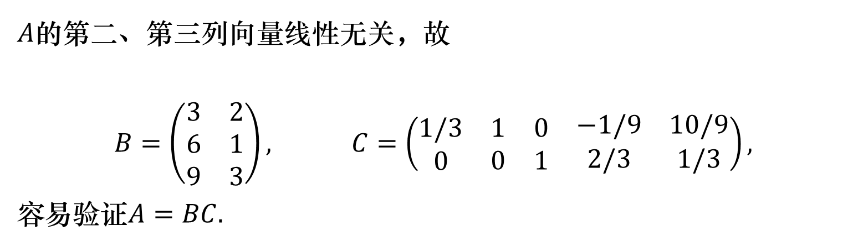
4.1 矩阵的满秩分解
$A$的第二、第三列向量线性无关，故
$$B=\left(\begin{matrix}\begin{matrix}3 \\ 6 \\ 9\end{matrix} & \begin{matrix}2 \\ 1 \\ 3\end{matrix}\end{matrix}\right), C=\left(\begin{matrix}\begin{matrix}\begin{matrix}1/3 \\ 0\end{matrix} & \begin{matrix}1 \\ 0\end{matrix}\end{matrix} & \begin{matrix}\begin{matrix}0 \\ 1\end{matrix} & \begin{matrix}−1/9 \\ 2/3\end{matrix} & \begin{matrix}10/9 \\ 1/3\end{matrix}\end{matrix}\end{matrix}\right),$$
容易验证$A=BC.$

Slide 13
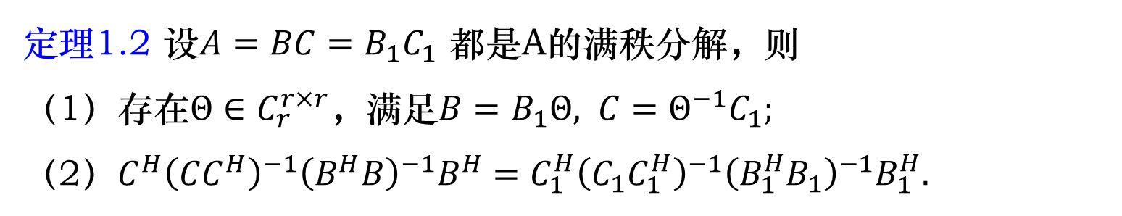
4.1 矩阵的满秩分解
由上面的例子可以看出矩阵的满秩分解不唯一。
定理1.2 设$A=BC=B_{1}C_{1}$ 都是A的满秩分解，则
（1）存在$Θ∈C_{r}^{r×r}$，满足$B=B_{1}Θ, C=Θ^{−1}C_{1};$
（2）$C^{H}{\left(CC^{H}\right)}^{−1}{\left(B^{H}B\right)}^{−1}B^{H}=C_{1}^{H}{\left(C_{1}C_{1}^{H}\right)}^{−1}{\left(B_{1}^{H}B_{1}\right)}^{−1}B_{1}^{H}.$

Slide 14
4.2 矩阵的正交三角分解

Slide 15
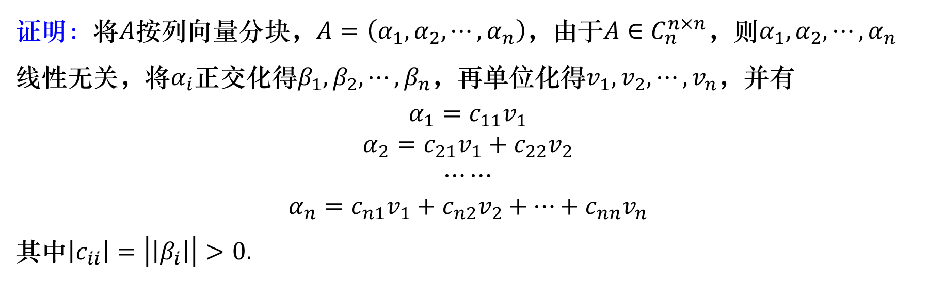
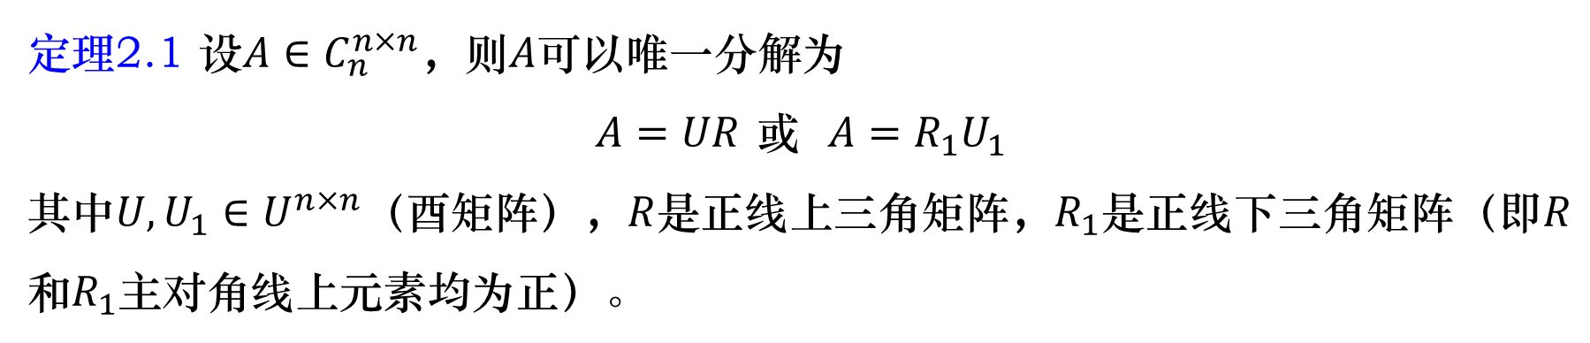
4.2 矩阵的正交三角分解
定理2.1 设$A∈C_{n}^{n×n}$，则$A$可以唯一分解为
$A=UR$ 或 $A=R_{1}U_{1}$
其中$U, U_{1}∈U^{n×n}$（酉矩阵），$R$是正线上三角矩阵，$R_{1}$是正线下三角矩阵（即$R$和$R_{1}$主对角线上元素均为正）。
证明：将$A$按列向量分块，$A=\left(α_{1},α_{2},⋯,α_{n}\right)$，由于$A∈C_{n}^{n×n}$，则$α_{1},α_{2},⋯,α_{n}$线性无关，将$α_{i}$正交化得$β_{1},β_{2},⋯,β_{n}$，再单位化得$v_{1},v_{2},⋯,v_{n}$，并有
$$α_{1}=c_{11}v_{1}$$
$$α_{2}=c_{21}v_{1}+c_{22}v_{2}$$
$$⋯⋯$$
$$α_{n}=c_{n1}v_{1}+c_{n2}v_{2}+⋯+c_{nn}v_{n}$$
其中$\left|c_{ii}\right|=\left|\left|β_{i}\right|\right|>0.$

Slide 16
4.2 矩阵的正交三角分解

Slide 17
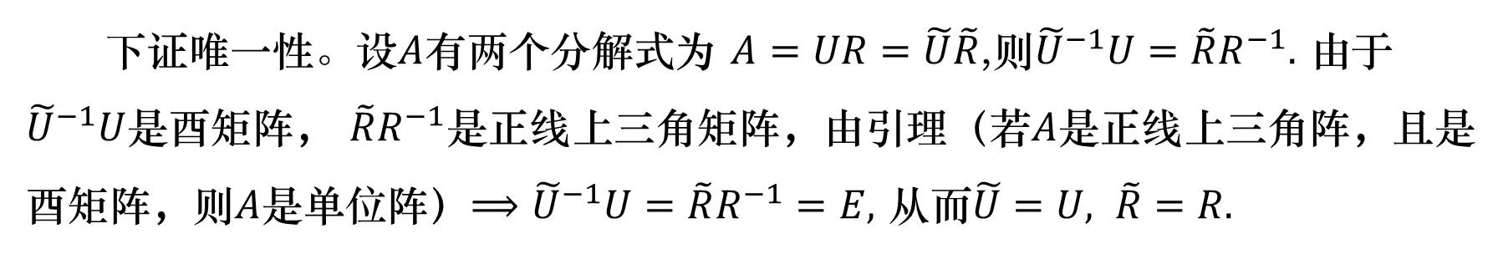
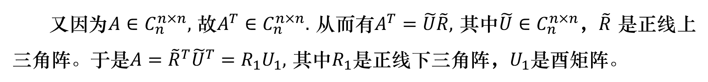
4.2 矩阵的正交三角分解
下证唯一性。设$A$有两个分解式为 $A=UR=\tilde{U}\tilde{R}$,则${\tilde{U}}^{−1}U={\tilde{R}R}^{−1}.$ 由于${\tilde{U}}^{−1}U$是酉矩阵， ${\tilde{R}R}^{−1}$是正线上三角矩阵，由引理（若$A$是正线上三角阵，且是酉矩阵，则$A$是单位阵）$⟹{\tilde{U}}^{−1}U={\tilde{R}R}^{−1}=E,$ 从而$\tilde{U}=U, \tilde{R}=R.$
又因为$A∈C_{n}^{n×n},$ 故$A^{T}∈C_{n}^{n×n}.$ 从而有$A^{T}=\tilde{U}\tilde{R},$ 其中$\tilde{U}∈C_{n}^{n×n}$，$\tilde{R}$ 是正线上三角阵。于是$A={\tilde{R}}^{T}{\tilde{U}}^{T}=R_{1}U_{1},$ 其中$R_{1}$是正线下三角阵，$U_{1}$是酉矩阵。

Slide 18
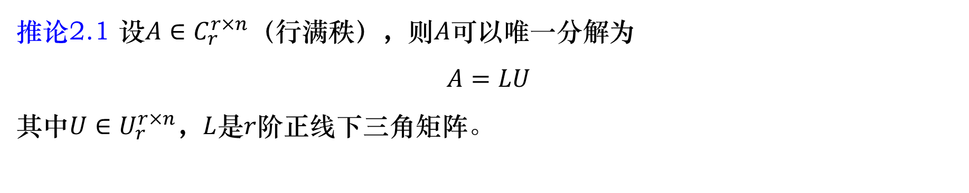
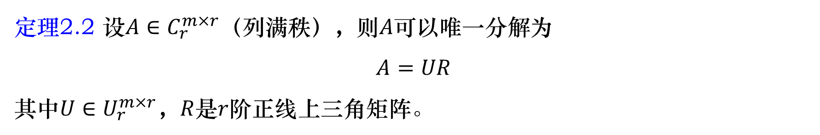
4.2 矩阵的正交三角分解
定理2.2 设$A∈C_{r}^{m×r}$（列满秩），则$A$可以唯一分解为
$$A=UR$$
其中$U∈U_{r}^{m×r}$，$R$是$r$阶正线上三角矩阵。
推论2.1 设$A∈C_{r}^{r×n}$（行满秩），则$A$可以唯一分解为
$$A=LU$$
其中$U∈U_{r}^{r×n}$，$L$是$r$阶正线下三角矩阵。

Slide 19
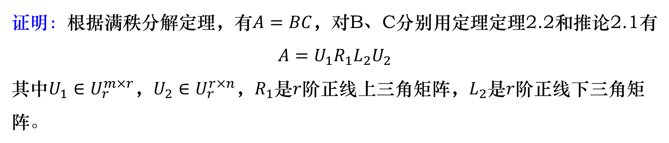
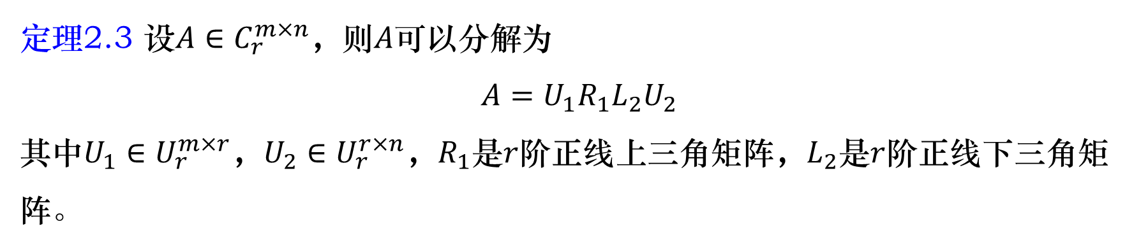
4.2 矩阵的正交三角分解
定理2.3 设$A∈C_{r}^{m×n}$，则$A$可以分解为
$$A=U_{1}R_{1}L_{2}U_{2}$$
其中$U_{1}∈U_{r}^{m×r}$，$U_{2}∈U_{r}^{r×n}$，$R_{1}$是$r$阶正线上三角矩阵，$L_{2}$是$r$阶正线下三角矩阵。
证明：根据满秩分解定理，有$A=BC$，对B、C分别用定理定理2.2和推论2.1有
$$A=U_{1}R_{1}L_{2}U_{2}$$
其中$U_{1}∈U_{r}^{m×r}$，$U_{2}∈U_{r}^{r×n}$，$R_{1}$是$r$阶正线上三角矩阵，$L_{2}$是$r$阶正线下三角矩阵。

Slide 20
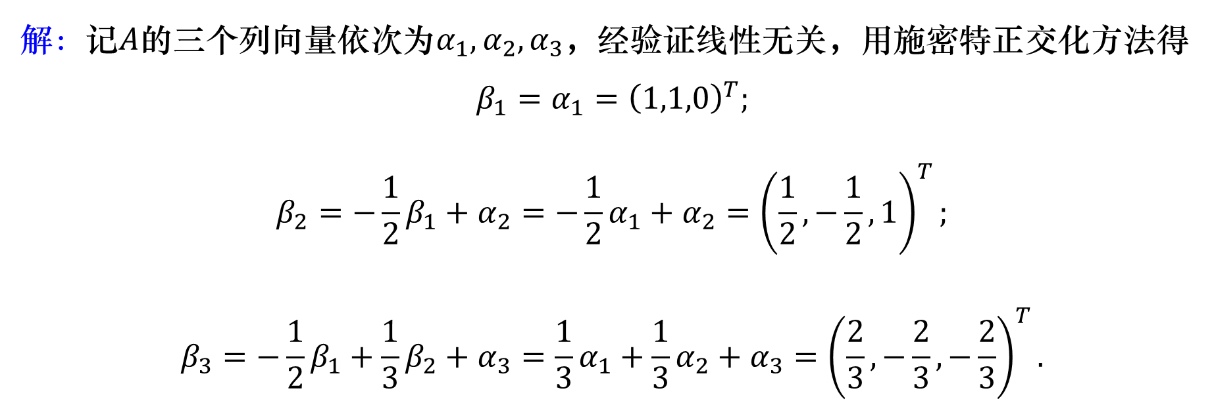
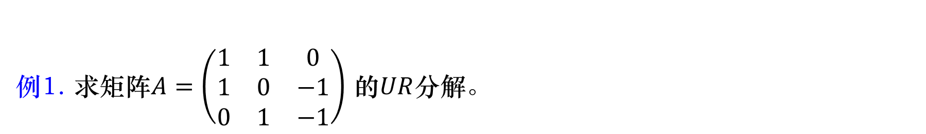
4.2 矩阵的正交三角分解
例1. 求矩阵$A=\left(\begin{matrix}1 & 1 & 0 \\ 1 & 0 & −1 \\ 0 & 1 & −1\end{matrix}\right)$ 的$UR$分解。
解：记$A$的三个列向量依次为$α_{1},α_{2},α_{3}$，经验证线性无关，用施密特正交化方法得
$$β_{1}=α_{1}={\left(1,1,0\right)}^{T};$$
$$β_{2}=−\frac{1}{2}β_{1}+α_{2}=−\frac{1}{2}α_{1}+α_{2}={\left(\frac{1}{2},−\frac{1}{2},1\right)}^{T};$$
$$β_{3}=−\frac{1}{2}β_{1}+\frac{1}{3}β_{2}+α_{3}=\frac{1}{3}α_{1}+\frac{1}{3}α_{2}+α_{3}={\left(\frac{2}{3},−\frac{2}{3},−\frac{2}{3}\right)}^{T}.$$

Slide 21

4.2 矩阵的正交三角分解
单位化得
$$ε_{1}=\frac{\sqrt{2}}{2}β_{1}=\frac{\sqrt{2}}{2}α_{1}={\left(\frac{\sqrt{2}}{2},\frac{\sqrt{2}}{2},0\right)}^{T};$$
$$ε_{2}=\frac{\sqrt{6}}{3}β_{2}=−\frac{\sqrt{6}}{6}α_{1}+\frac{\sqrt{6}}{3}α_{2}={\left(\frac{\sqrt{6}}{6},−\frac{\sqrt{6}}{6},\frac{\sqrt{6}}{3}\right)}^{T};$$
$$ε_{3}=\frac{\sqrt{3}}{2}β_{3}=\frac{\sqrt{3}}{6}α_{1}+\frac{\sqrt{3}}{6}α_{2}+\frac{\sqrt{3}}{2}α_{3}={\left(\frac{\sqrt{3}}{3},−\frac{\sqrt{3}}{3},−\frac{\sqrt{3}}{3}\right)}^{T}.$$

Slide 22
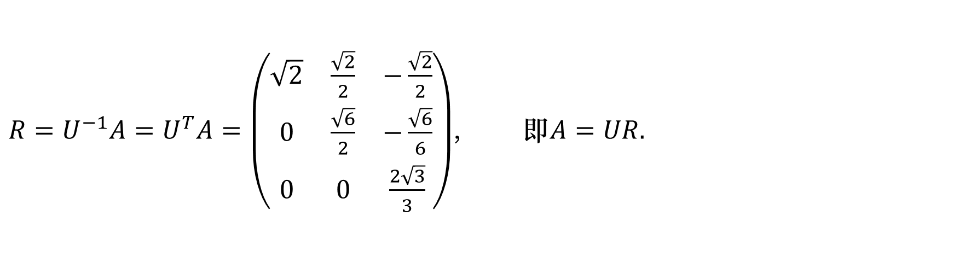
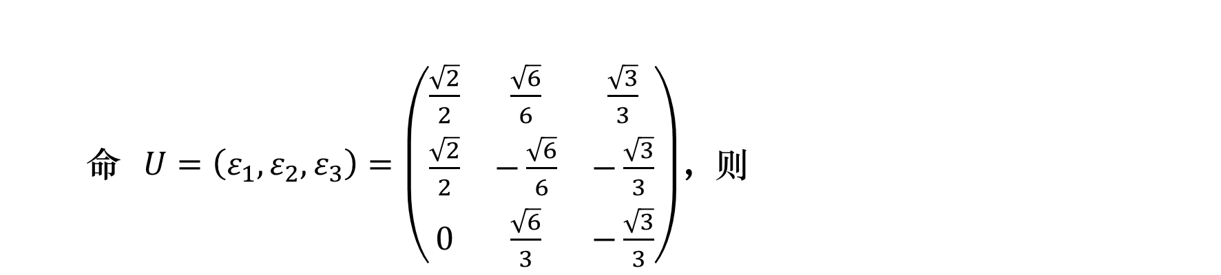
4.2 矩阵的正交三角分解
命 $U=\left(ε_{1},ε_{2},ε_{3}\right)=\left(\begin{matrix}\frac{\sqrt{2}}{2} & \frac{\sqrt{6}}{6} & \frac{\sqrt{3}}{3} \\ \frac{\sqrt{2}}{2} & −\frac{\sqrt{6}}{6} & −\frac{\sqrt{3}}{3} \\ 0 & \frac{\sqrt{6}}{3} & −\frac{\sqrt{3}}{3}\end{matrix}\right)$，则
$R=U^{−1}A=U^{T}A=\left(\begin{matrix}\sqrt{2} & \frac{\sqrt{2}}{2} & −\frac{\sqrt{2}}{2} \\ 0 & \frac{\sqrt{6}}{2} & −\frac{\sqrt{6}}{6} \\ 0 & 0 & \frac{2\sqrt{3}}{3}\end{matrix}\right)$, 即$A=UR.$

Slide 23
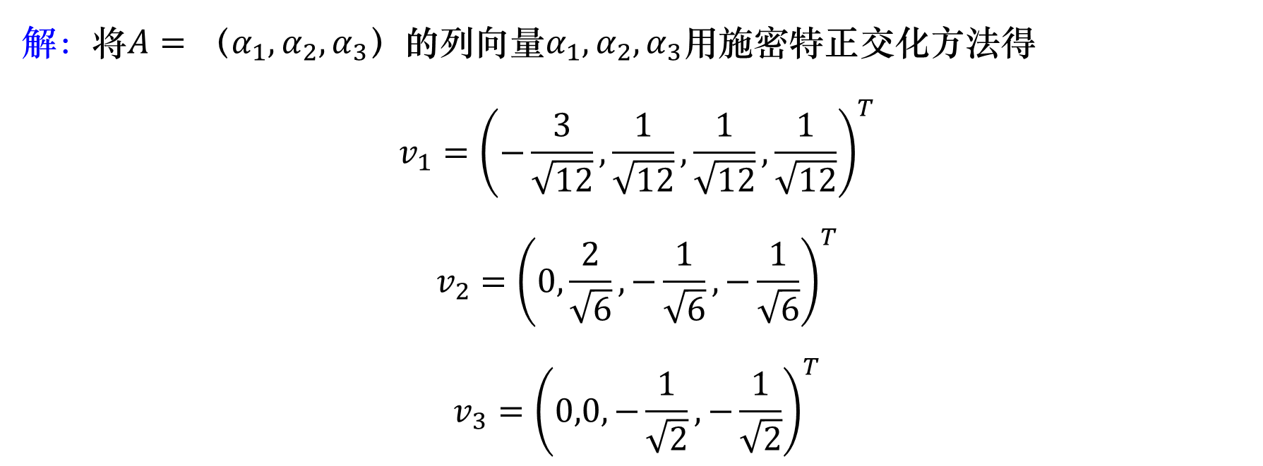
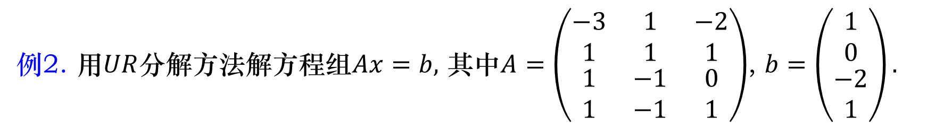
4.2 矩阵的正交三角分解
例2. 用$UR$分解方法解方程组$Ax=b,$ 其中$A=\left(\begin{matrix}\begin{matrix}\begin{matrix}−3 \\ 1\end{matrix} \\ \begin{matrix}1 \\ 1\end{matrix}\end{matrix} & \begin{matrix}\begin{matrix}1 \\ 1\end{matrix} \\ \begin{matrix}−1 \\ −1\end{matrix}\end{matrix} & \begin{matrix}\begin{matrix}−2 \\ 1\end{matrix} \\ \begin{matrix}0 \\ 1\end{matrix}\end{matrix}\end{matrix}\right)$, $b=\left(\begin{matrix}\begin{matrix}1 \\ 0\end{matrix} \\ \begin{matrix}−2 \\ 1\end{matrix}\end{matrix}\right).$
解：将$A=（α_{1},α_{2},α_{3}）$的列向量$α_{1},α_{2},α_{3}$用施密特正交化方法得
$$v_{1}={\left(−\frac{3}{\sqrt{12}},\frac{1}{\sqrt{12}},\frac{1}{\sqrt{12}},\frac{1}{\sqrt{12}}\right)}^{T}$$
$$v_{2}={\left(0,\frac{2}{\sqrt{6}},−\frac{1}{\sqrt{6}},−\frac{1}{\sqrt{6}}\right)}^{T}$$
$$v_{3}={\left(0,0,−\frac{1}{\sqrt{2}},−\frac{1}{\sqrt{2}}\right)}^{T}$$

Slide 24
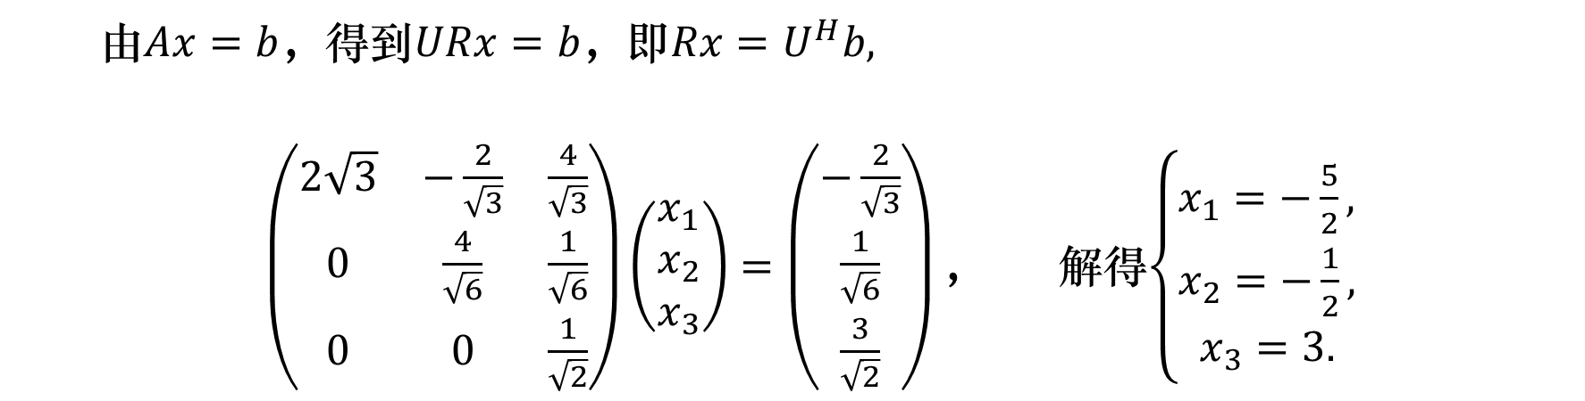
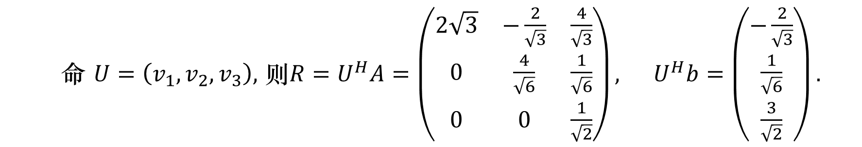
4.2 矩阵的正交三角分解
命 $U=\left(v_{1},v_{2},v_{3}\right),$ 则$R=U^{H}A=\left(\begin{matrix}2\sqrt{3} & −\frac{2}{\sqrt{3}} & \frac{4}{\sqrt{3}} \\ 0 & \frac{4}{\sqrt{6}} & \frac{1}{\sqrt{6}} \\ 0 & 0 & \frac{1}{\sqrt{2}}\end{matrix}\right), U^{H}b=\left(\begin{matrix}−\frac{2}{\sqrt{3}} \\ \frac{1}{\sqrt{6}} \\ \frac{3}{\sqrt{2}}\end{matrix}\right).$
由$Ax=b$，得到$URx=b$，即$Rx=U^{H}b,$
$\left(\begin{matrix}2\sqrt{3} & −\frac{2}{\sqrt{3}} & \frac{4}{\sqrt{3}} \\ 0 & \frac{4}{\sqrt{6}} & \frac{1}{\sqrt{6}} \\ 0 & 0 & \frac{1}{\sqrt{2}}\end{matrix}\right)\left(\begin{matrix}x_{1} \\ x_{2} \\ x_{3}\end{matrix}\right)=\left(\begin{matrix}−\frac{2}{\sqrt{3}} \\ \frac{1}{\sqrt{6}} \\ \frac{3}{\sqrt{2}}\end{matrix}\right)，$ 解得$\left\{\begin{aligned}x_{1}=−\frac{5}{2}, \\ x_{2}=−\frac{1}{2}, \\ x_{3}=3.\end{aligned}\right.$

Slide 25
4.3 矩阵的奇异值分解

Slide 26
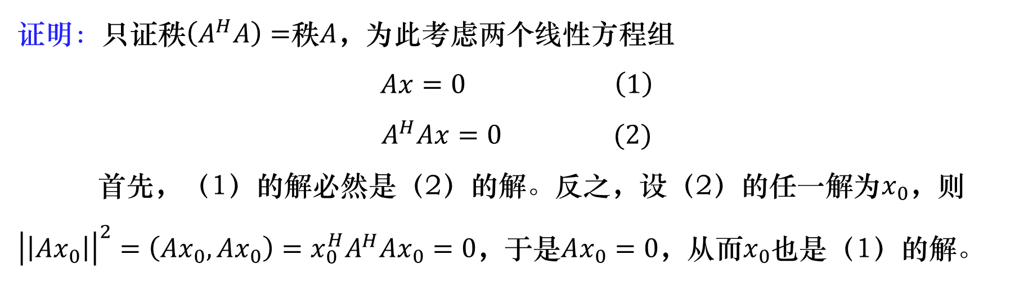
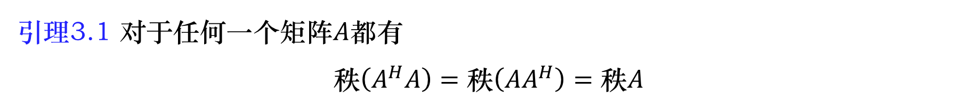
4.3.1 矩阵的奇异值
引理3.1 对于任何一个矩阵$A$都有
秩$\left(A^{H}A\right)=秩\left(AA^{H}\right)=秩A$
证明：只证秩$\left(A^{H}A\right)=$秩$A，$为此考虑两个线性方程组
$$Ax=0 \left(1\right)$$
$$A^{H}Ax=0 (2)$$
首先，（1）的解必然是（2）的解。反之，设（2）的任一解为$x_{0}$，则${\left|\left|Ax_{0}\right|\right|}^{2}=\left(Ax_{0},Ax_{0}\right)=x_{0}^{H}A^{H}Ax_{0}=0$，于是$Ax_{0}=0$，从而$x_{0}$也是（1）的解。
同解的其次线性方程组的系数矩阵必有相同的秩。

Slide 27
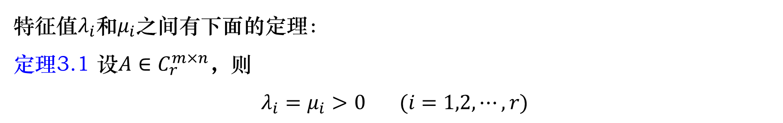
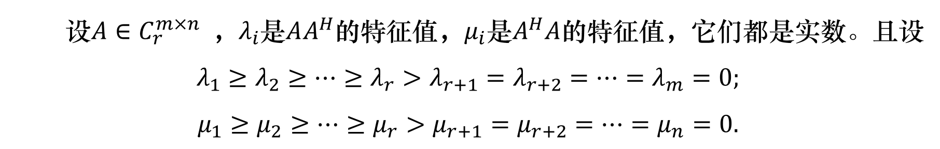
4.3.1 矩阵的奇异值
引理3.2 对于任何一个矩阵$A$都有$A^{H}A$与$AA^{H}$是半正定Hermite矩阵。
设$A∈C_{r}^{m×n} ，λ_{i}$是$AA^{H}$的特征值，$μ_{i}$是$A^{H}A$的特征值，它们都是实数。且设
$$λ_{1}≥λ_{2}≥⋯≥λ_{r}>λ_{r+1}=λ_{r+2}=⋯=λ_{m}=0;$$
$$μ_{1}≥μ_{2}≥⋯≥μ_{r}>μ_{r+1}=μ_{r+2}=⋯=μ_{n}=0.$$
特征值$λ_{i}$和$μ_{i}$之间有下面的定理：
定理3.1 设$A∈C_{r}^{m×n}$，则
$$λ_{i}=μ_{i}>0 (i=1,2,⋯,r)$$

Slide 28
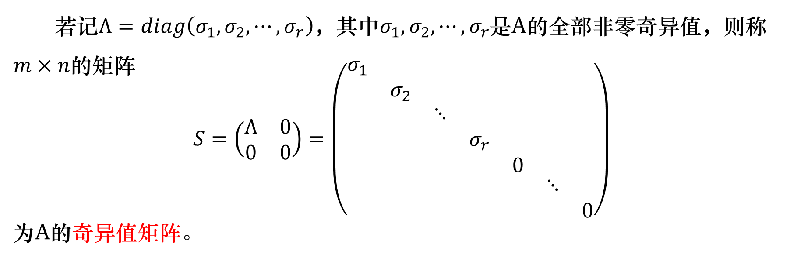
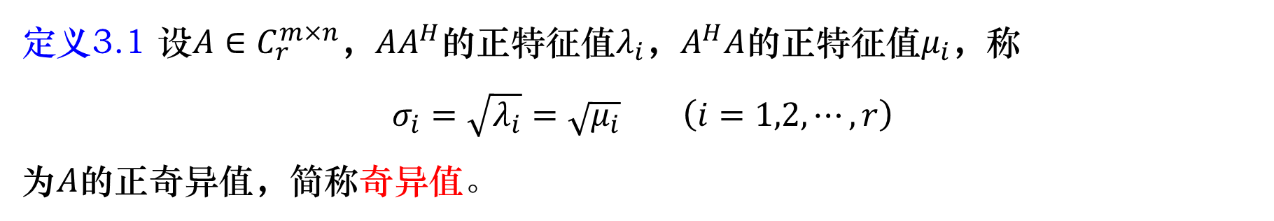
4.3.1 矩阵的奇异值
定义3.1 设$A∈C_{r}^{m×n}$，$AA^{H}$的正特征值$λ_{i}$，$A^{H}A$的正特征值$μ_{i}$，称
$$σ_{i}=\sqrt{λ_{i}}=\sqrt{μ_{i}} \left(i=1,2,⋯,r\right)$$
为$A$的正奇异值，简称奇异值。
若记$Λ=diag\left(σ_{1},σ_{2},⋯,σ_{r}\right)$，其中$σ_{1},σ_{2},⋯,σ_{r}$是A的全部非零奇异值，则称$m×n$的矩阵
$$S=\left(\begin{matrix}Λ & 0 \\ 0 & 0\end{matrix}\right)=\left(\begin{matrix}\begin{matrix}σ_{1} & \\ & σ_{2}\end{matrix} & & \\ & \begin{matrix}⋱ & \\ & σ_{r}\end{matrix} & \\ & & \begin{matrix}0 & \\ & \begin{matrix}⋱ & \\ & 0\end{matrix}\end{matrix}\end{matrix}\right)$$
为A的奇异值矩阵。

Slide 29
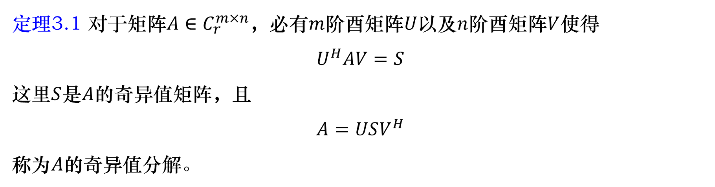
4.3.1 矩阵的奇异值
定理3.1 对于矩阵$A∈C_{r}^{m×n}$，$必有m$阶酉矩阵$U$以及$n$阶酉矩阵$V$使得
$$U^{H}AV=S$$
这里$S$是$A$的奇异值矩阵，且
$$A=USV^{H}$$
称为$A$的奇异值分解。

Slide 30
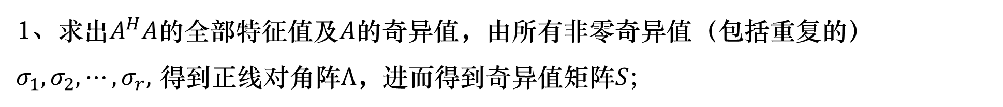
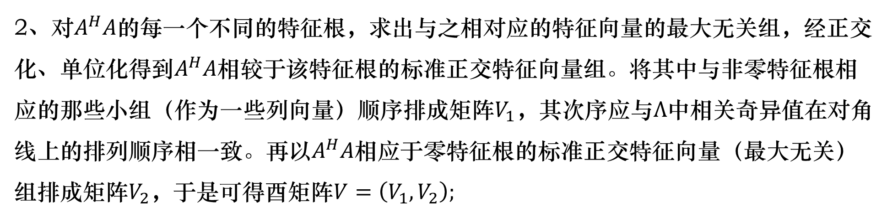
4.3.1 矩阵的奇异值
求矩阵$A∈C^{m×n}$的奇异值分解，可按下述步骤进行：
1、求出$A^{H}A$的全部特征值及$A$的奇异值，由所有非零奇异值（包括重复的）$σ_{1},σ_{2},⋯,σ_{r},$ 得到正线对角阵$Λ$，进而得到奇异值矩阵$S$;
2、对$A^{H}A$的每一个不同的特征根，求出与之相对应的特征向量的最大无关组，经正交化、单位化得到$A^{H}A$相较于该特征根的标准正交特征向量组。将其中与非零特征根相应的那些小组（作为一些列向量）顺序排成矩阵$V_{1}$，其次序应与$Λ$中相关奇异值在对角线上的排列顺序相一致。再以$A^{H}A$相应于零特征根的标准正交特征向量（最大无关）组排成矩阵$V_{2}$，于是可得酉矩阵$V=\left(V_{1},V_{2}\right);$

Slide 31
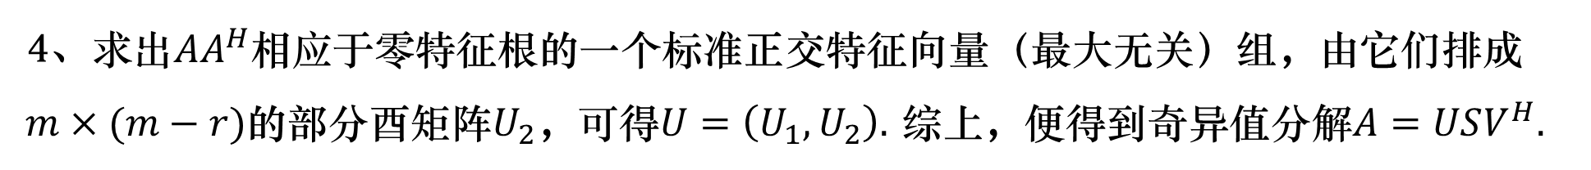
4.3.1 矩阵的奇异值
3、计算$U_{1}=AV_{1}Λ^{−1};$
4、求出$AA^{H}相应于$零特征根的一个标准正交特征向量（最大无关）组，由它们排成$m×(m−r)$的部分酉矩阵$U_{2}$，可得$U=\left(U_{1},U_{2}\right).$ 综上，便得到奇异值分解$A=USV^{H}.$

Slide 32
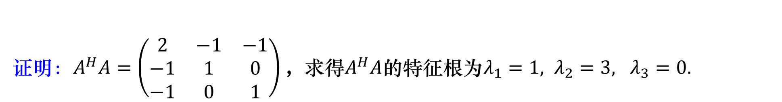
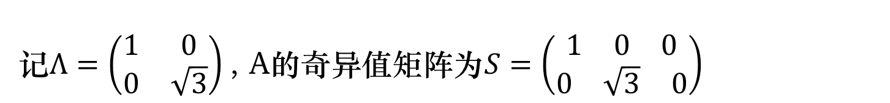

4.3.1 矩阵的奇异值
例1. 求矩阵$A=\left(\begin{matrix}\begin{matrix}1 \\ 1\end{matrix} & \begin{matrix}−1 \\ 0\end{matrix} & \begin{matrix}0 \\ −1\end{matrix}\end{matrix}\right)$的奇异值分解。
证明：$A^{H}A=\left(\begin{matrix}2 & −1 & −1 \\ −1 & 1 & 0 \\ −1 & 0 & 1\end{matrix}\right)，$求得$A^{H}A$的特征根为$λ_{1}=1, λ_{2}=3, λ_{3}=0.$
于是$A$的奇异值为$σ_{1}=1,σ_{2}=\sqrt{3}.$
记$Λ=\left(\begin{matrix}1 & 0 \\ 0 & \sqrt{3}\end{matrix}\right)$, A的奇异值矩阵为$S=\left(\begin{matrix}\begin{matrix}1 & 0 & 0\end{matrix} \\ \begin{matrix}0 & \sqrt{3} & 0\end{matrix}\end{matrix}\right)$

Slide 33
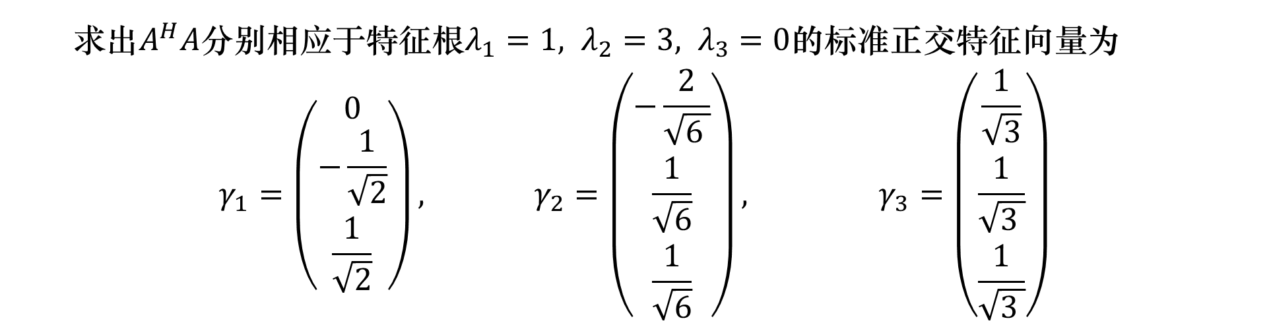
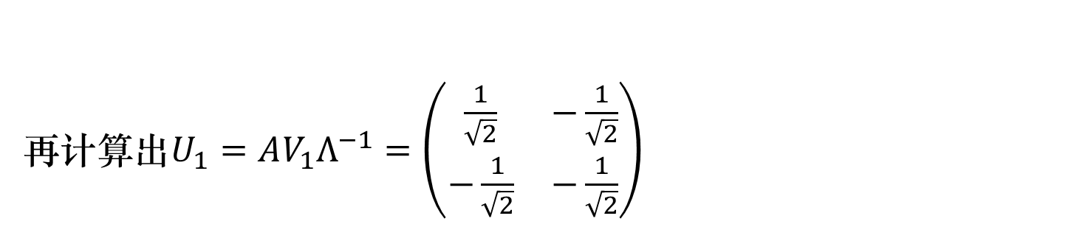
4.3.1 矩阵的奇异值
求出$A^{H}A$分别相应于特征根$λ_{1}=1, λ_{2}=3, λ_{3}=0$的标准正交特征向量为
$$γ_{1}=\left(\begin{matrix}0 \\ −\frac{1}{\sqrt{2}} \\ \frac{1}{\sqrt{2}}\end{matrix}\right), γ_{2}=\left(\begin{matrix}−\frac{2}{\sqrt{6 }} \\ \frac{1}{\sqrt{6}} \\ \frac{1}{\sqrt{6}}\end{matrix}\right), γ_{3}=\left(\begin{matrix}\frac{1}{\sqrt{3}} \\ \frac{1}{\sqrt{3 }} \\ \frac{1}{\sqrt{3 }}\end{matrix}\right)$$
令$V=\left(V_{1},V_{2}\right),$ 其中$V_{1}=\left(γ_{1},γ_{2}\right), V_{2}=\left(γ_{3}\right).$
再计算出$U_{1}=AV_{1}Λ^{−1}=\left(\begin{matrix}\frac{1}{\sqrt{2}} & −\frac{1}{\sqrt{2}} \\ −\frac{1}{\sqrt{2}} & −\frac{1}{\sqrt{2}}\end{matrix}\right)$

Slide 34
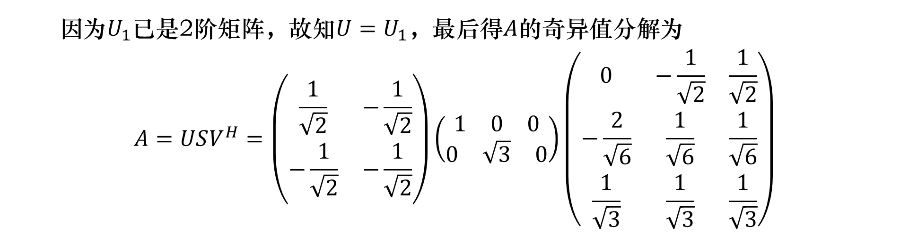
4.3.1 矩阵的奇异值
因为$U_{1}$已是2阶矩阵，故知$U=U_{1}$，最后得$A$的奇异值分解为
$$A=USV^{H}=\left(\begin{matrix}\frac{1}{\sqrt{2}} & −\frac{1}{\sqrt{2}} \\ −\frac{1}{\sqrt{2}} & −\frac{1}{\sqrt{2}}\end{matrix}\right)\left(\begin{matrix}\begin{matrix}1 & 0 & 0\end{matrix} \\ \begin{matrix}0 & \sqrt{3} & 0\end{matrix}\end{matrix}\right)\left(\begin{matrix}0 & −\frac{1}{\sqrt{2}} & \frac{1}{\sqrt{2}} \\ −\frac{2}{\sqrt{6}} & \frac{1}{\sqrt{6}} & \frac{1}{\sqrt{6}} \\ \frac{1}{\sqrt{3}} & \frac{1}{\sqrt{3}} & \frac{1}{\sqrt{3}}\end{matrix}\right)$$

Slide 35
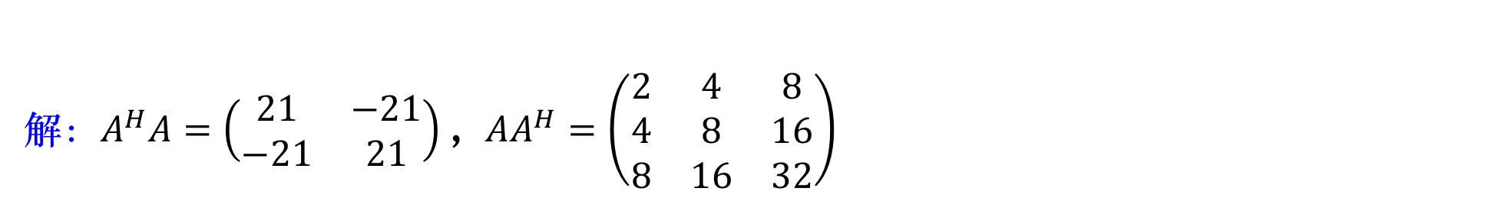
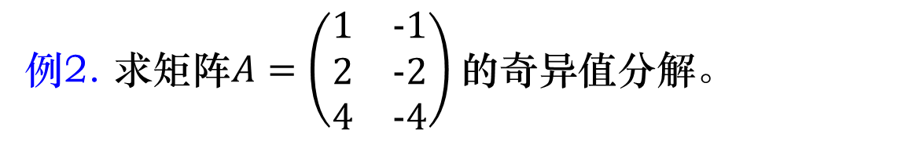

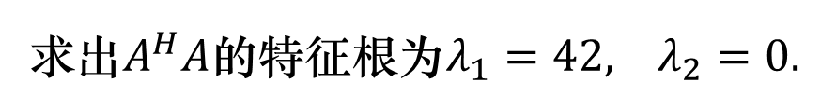
4.3.1 矩阵的奇异值
例2. 求矩阵$A=（\begin{matrix}\begin{matrix}1 \\ 2 \\ 4\end{matrix} & \begin{matrix}−1 \\ −2 \\ −4\end{matrix}\end{matrix}）$的奇异值分解。
解：$A^{H}A=\left(\begin{matrix}21 & −21 \\ −21 & 21\end{matrix}\right)，AA^{H}=\left(\begin{matrix}2 & 4 & 8 \\ 4 & 8 & 16 \\ 8 & 16 & 32\end{matrix}\right)$
求出$A^{H}A$的特征根为$λ_{1}=42, λ_{2}=0.$
A的奇异值矩阵为$S=\left(\begin{matrix}\begin{matrix}\sqrt{42} \\ 0 \\ 0\end{matrix} & \begin{matrix}0 \\ 0 \\ 0\end{matrix}\end{matrix} \right)$

Slide 36
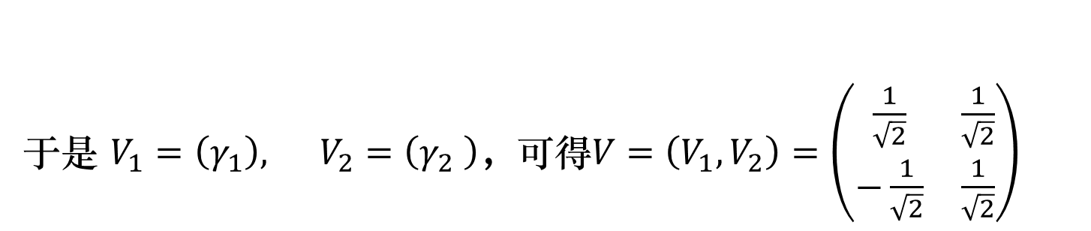
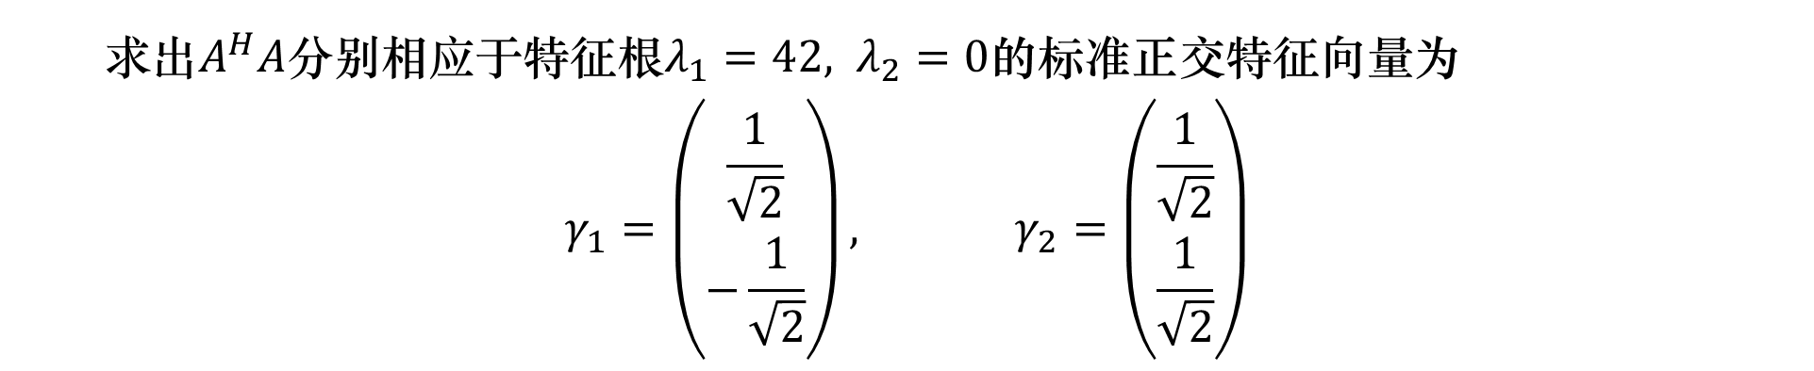
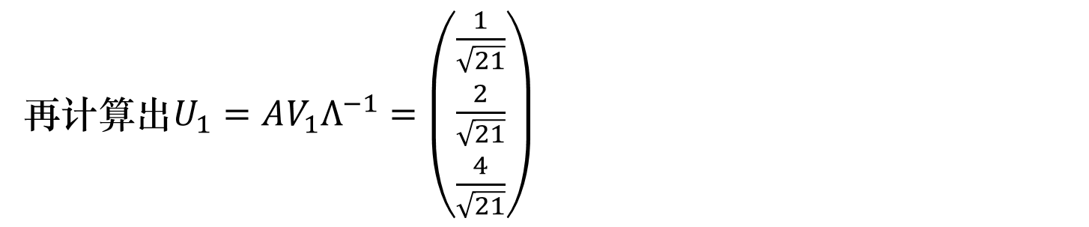
4.3.1 矩阵的奇异值
求出$A^{H}A$分别相应于特征根$λ_{1}=42, λ_{2}=0$的标准正交特征向量为
$$γ_{1}=\left(\begin{matrix}\frac{1}{\sqrt{2}} \\ −\frac{1}{\sqrt{2}}\end{matrix}\right), γ_{2}=\left(\begin{matrix}\frac{1}{\sqrt{2}} \\ \frac{1}{\sqrt{2}}\end{matrix}\right)$$
于是 $V_{1}=\left(γ_{1}\right), V_{2}=\left(γ_{2} \right)$，可得$V=\left(V_{1},V_{2}\right)=\left(\begin{matrix}\frac{1}{\sqrt{2}} & \frac{1}{\sqrt{2}} \\ −\frac{1}{\sqrt{2}} & \frac{1}{\sqrt{2}}\end{matrix}\right)$
再计算出$U_{1}=AV_{1}Λ^{−1}=\left(\begin{matrix}\frac{1}{\sqrt{21}} \\ \frac{2}{\sqrt{21}} \\ \frac{4}{\sqrt{21}}\end{matrix}\right)$

Slide 37


4.3.1 矩阵的奇异值
再求得$AA^{H}$相应于零特征根的标准正交特征向量组
$$u_{1}=\left(\begin{matrix}−\frac{2}{\sqrt{5 }} \\ \frac{1}{\sqrt{5 }} \\ 0\end{matrix}\right), u_{2}=\left(\begin{matrix}−\frac{4\sqrt{5}}{5\sqrt{21 }} \\ −\frac{8\sqrt{5}}{5\sqrt{21 }} \\ \frac{\sqrt{5}}{\sqrt{21 }}\end{matrix}\right)$$
令$U_{2}=\left(u_{1},u_{2}\right),$ $U=\left(U_{1},U_{2}\right)=\left(\begin{matrix}\frac{1}{\sqrt{21}} & −\frac{2}{\sqrt{5}} & −\frac{4\sqrt{5}}{5\sqrt{21 }} \\ \frac{2}{\sqrt{21}} & \frac{1}{\sqrt{5}} & −\frac{8\sqrt{5}}{5\sqrt{21 }} \\ \frac{4}{21} & 0 & \frac{\sqrt{5}}{\sqrt{21 }}\end{matrix}\right)$

Slide 38

4.3.1 矩阵的奇异值
则$A$的奇异值分解为$A=USV^{H}=\left(\begin{matrix}\frac{1}{\sqrt{21}} & −\frac{2}{\sqrt{5}} & −\frac{4\sqrt{5}}{5\sqrt{21 }} \\ \frac{2}{\sqrt{21}} & \frac{1}{\sqrt{5}} & −\frac{8\sqrt{5}}{5\sqrt{21 }} \\ \frac{4}{21} & 0 & \frac{\sqrt{5}}{\sqrt{21 }}\end{matrix}\right)\left(\begin{matrix}\begin{matrix}\sqrt{42} \\ 0 \\ 0\end{matrix} & \begin{matrix}0 \\ 0 \\ 0\end{matrix}\end{matrix}\right)\left(\begin{matrix}\frac{1}{\sqrt{2}} & −\frac{1}{\sqrt{2}} \\ \frac{1}{\sqrt{2}} & \frac{1}{\sqrt{2}}\end{matrix}\right)$

